Slide 1
2026 应用心理学专业活动月
晴愈AI
大学生心理健康智能伙伴
直面情绪，向阳而生
心晴小队 · 南宁师范大学
李悦（组长） 王梓 · 陈曦 2026年4月27日

Slide 2
背景分析
大学生心理健康，不容忽视
焦虑、内耗、自我否定……这些情绪正在影响越来越多大学生的日常生活
😰
😞
🥺
😶
学业焦虑
自我否定
社交压力
缺乏倾诉
考前反复焦虑
复习效率低
越拖越焦虑
完美主义导致
不敢开始
反复自我批评
与同学对比进度
产生自我怀疑
回避社交
心理咨询预约难
不愿向身边人
袒露脆弱

Slide 3
解决方案
晴愈AI：AI + 心理学的疗愈伙伴
1
→
2
→
3
→
4
→
5
情绪觉察
身体扫描
AI对话
文学安慰
情绪卡片
识别情绪
类型与强度
觉察情绪的
身体感受
CBT引导
认知重构
AI创作
治愈文字
生成专属
疗愈记录
14
5
3
11
智能体工具
思维陷阱识别
呼吸模式
功能模块

Slide 4
核心功能一
AI 智能体对话
不只是聊天——AI 能自主调用工具，主动提供帮助
自主判断
你好呀 👋 我是晴愈，你的心理健康伙伴
AI 根据用户表达，自主选择最合适的支持方式
工具调用
明天就要考试了，我觉得自己什么都没准备好……
10种工具：身体扫描、呼吸引导、心理测评等
跨会话记忆
听起来你有些考前焦虑呢 😰 这种「来不及了」的想法，是不是让你更难开始？
记住用户分享过的事情，体现持续关心
危机检测
正在启动正念呼吸...
识别自伤关键词，立即提供心理援助热线

Slide 5
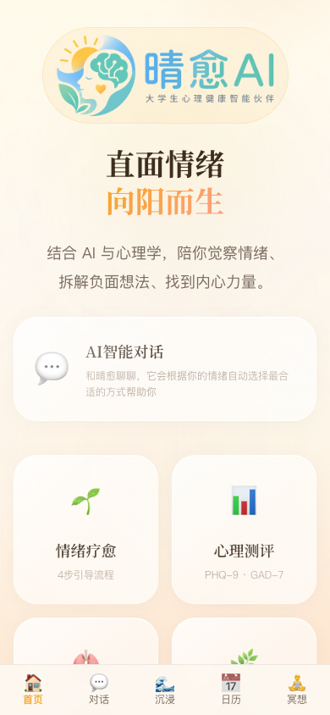
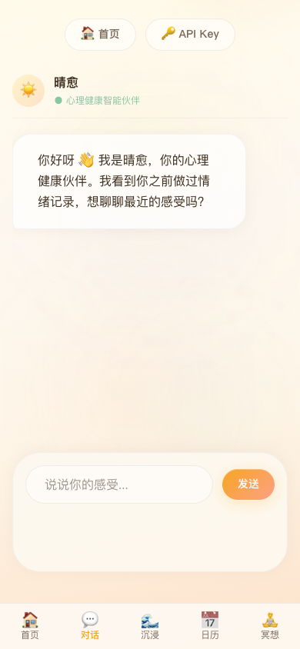
界面展示
首页与AI对话
暖色调渐变设计 · 底部导航栏整合五大功能入口 · 智能体自主调用工具
1
智能判断
AI 根据用户表达，自主选择最合适的支持方式
2
工具调用
10种工具：身体扫描、呼吸引导、心理测评等
3
跨会话记忆
记住用户分享过的事情，体现持续关心
4
危机检测
识别自伤关键词，立即提供心理援助热线
首页：疗愈入口 + 四大快捷功能
AI对话：自主调用工具，主动支持

Slide 6
核心功能二
5 步 CBT 情绪疗愈流程
基于认知行为疗法的结构化引导，每一步都有科学依据
步骤 1-2
步骤 3
步骤 4-5
情绪觉察 + 身体扫描
AI CBT 对话
文学安慰 + 情绪卡片
滑动选择情绪强度，选择情绪标签，写下感受。交互式人体图引导觉察身体紧张部位。
3轮引导：共情识别思维陷阱 → 分离想法与事实 → 认知重构 + 微行动建议。
AI 创作专属治愈文字，生成精美疗愈卡片，记录完整旅程。
旧想法
→
新想法
「我必须完美，做不好就完蛋」
「先完成，再完善，每天进步一点」

Slide 7
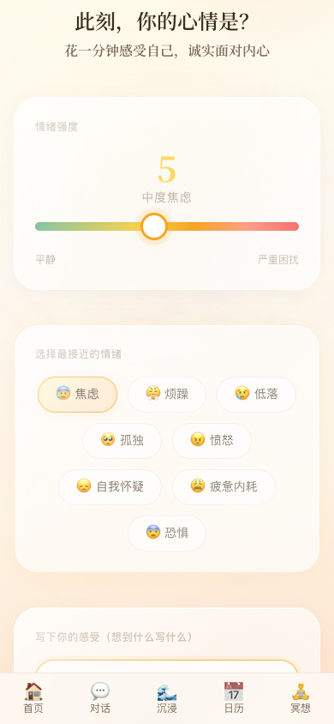
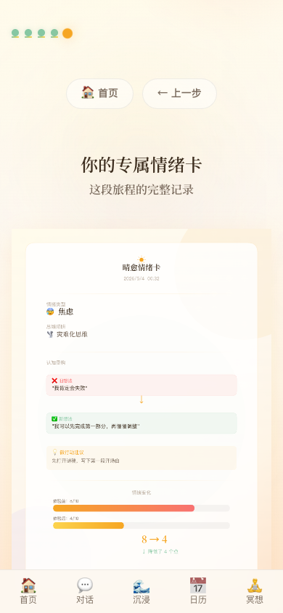
界面展示
五步CBT情绪疗愈流程
基于认知行为疗法的结构化引导，每一步都有科学依据
1
情绪觉察
2
身体扫描
3
AI对话引导
4
文学安慰
5
情绪卡片
步骤1：情绪觉察 — 滑动选择强度
步骤5：情绪卡片 — 记录完整旅程

Slide 8
核心功能三
多维辅助工具
正念呼吸、心理测评、感恩日记、情绪记录、沉浸互动、冥想、涂鸦、日历
🫁
📊
🌿
📅
正念呼吸
心理测评
感恩日记
情绪日历
4-7-8 / 方形 / 共振
3种科学呼吸引导
动画可视化辅助
PHQ-9 抑郁筛查
GAD-7 焦虑筛查
AI 个性化分析报告
每天记录 3 件
感恩的小事
培养积极心态
日历可视化记录
连续打卡激励
8个成就徽章

Slide 9
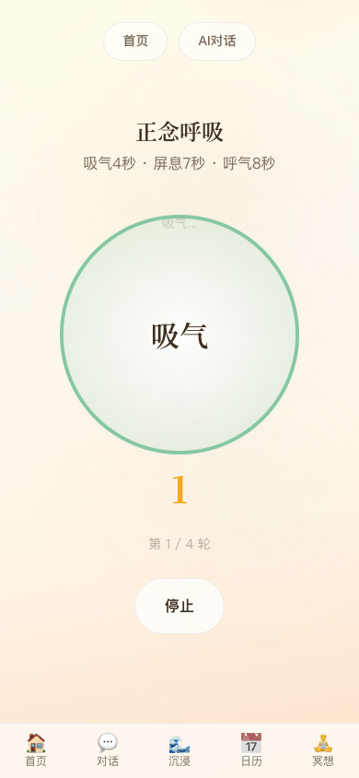
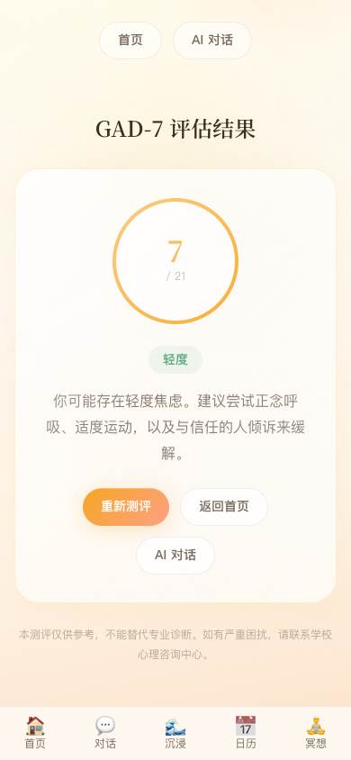
界面展示
专业心理工具
正念呼吸 · 心理测评
🫁 正念呼吸
4-7-8呼吸法：安神助眠
方形呼吸：提升注意力
共振呼吸：身心和谐
配合圆形动画随节奏缩放
📊 心理测评
PHQ-9抑郁筛查（9题）
GAD-7焦虑筛查（7题）
测评后提供分级解读
AI个性化分析报告
正念呼吸：4-7-8 / 方形 / 共振三种模式
心理测评：PHQ-9抑郁 + GAD-7焦虑筛查

Slide 10
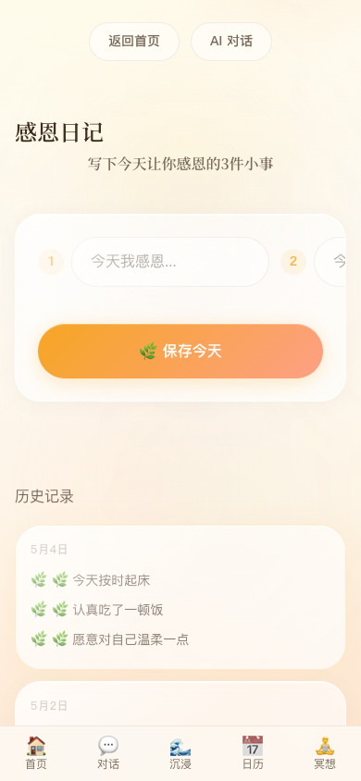
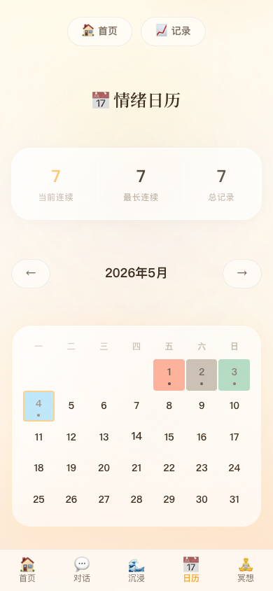
界面展示
专业心理工具
感恩日记 · 情绪日历
🫁 正念呼吸
4-7-8呼吸法：安神助眠
方形呼吸：提升注意力
共振呼吸：身心和谐
配合圆形动画随节奏缩放
📊 心理测评
PHQ-9抑郁筛查（9题）
GAD-7焦虑筛查（7题）
测评后提供分级解读
AI个性化分析报告
感恩日记：每天记录3件感恩小事
情绪日历：打卡记录 + 8个成就徽章

Slide 11
核心功能四
数字媒体艺术疗愈
手势驱动粒子、AI冥想引导、情绪涂鸦——用艺术改善心情
🌊
🧘
🎨
📅
沉浸式互动
AI 正念冥想
情绪涂鸦
情绪日历
手势/触摸驱动 Perlin 噪声
流场粒子系统
4种情绪色彩主题
4种冥想类型
呼吸动画+环境音
AI 个性化引导
4种艺术画笔
AI 色彩情绪分析
个人画廊保存
日历可视化记录
连续打卡成就
月度情绪分布

Slide 12
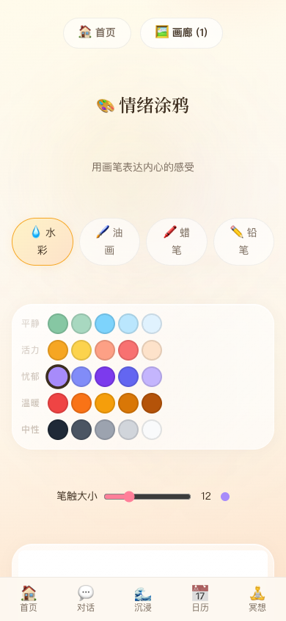
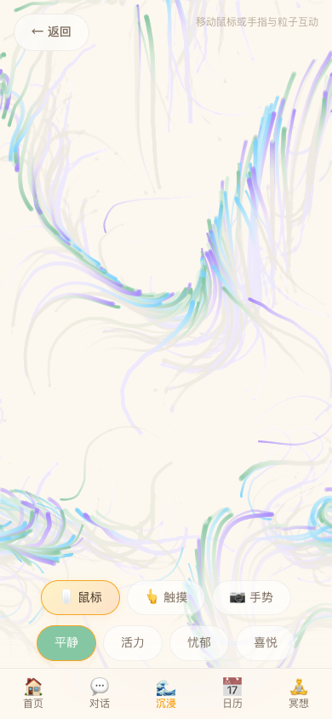
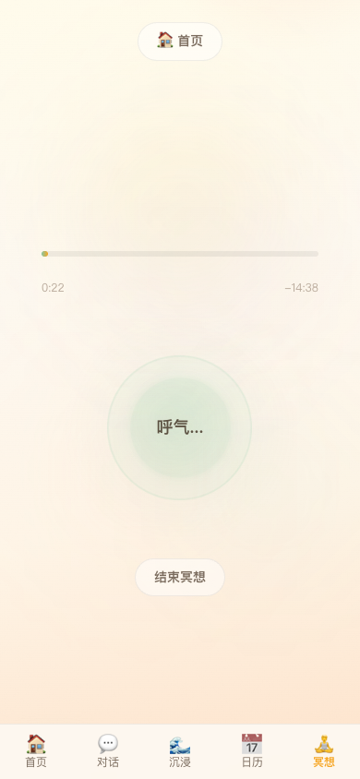
界面展示
数字媒体艺术疗愈
手势粒子互动 · AI冥想引导 · 情绪涂鸦 — 用艺术改善心情
🌊
沉浸互动
🧘
AI冥想
🎨
情绪涂鸦
📅
情绪日历
情绪涂鸦
沉浸互动
AI冥想
4种艺术画笔 AI色彩情绪分析 个人画廊保存
手势驱动粒子流场 4种情绪色彩主题 Perlin噪声系统
4种冥想类型 呼吸动画+环境音 AI个性化引导

Slide 13
理论依据
循证心理学基础
每一项功能都有扎实的理论支撑
1
2
3
4
情绪ABC理论
认知行为疗法
正念减压
积极心理学
事件A不直接导致情绪C
不合理信念B才是内耗根源
想法—情绪—行为形成循环
通过认知重构打破负向循环
提升当下觉察
停止思维反刍，调节自主神经
感恩练习帮助大脑
关注积极面，提升幸福感
→ 识别不合理信念
→ 3轮CBT对话引导
→ 3种呼吸引导模式
→ 感恩日记功能

Slide 14
创新亮点
五大创新亮点
1
AI 智能体架构
AI 自主判断用户需要，主动调用 14 种工具，从「被动回答」到「主动支持」
2
结构化疗愈流程
5步引导整合循证心理学方法，用户跟随引导即可完成认知重构
3
数字媒体艺术疗愈
手势粒子互动、AI冥想引导、情绪涂鸦，用艺术与科技改善情绪
4
多端适配 + 响应式
移动端底部导航、触摸手势、PWA支持，完整响应式体验
5
隐私优先 + 服务端代理
API Key 支持 .env 配置，服务端代理保护密钥，数据保存在浏览器本地

Slide 15
实践成果
连续 7 天实践，效果显著
小组成员亲身实践数据
65%
↑
↓
内耗频率下降
任务启动速度提升
焦虑自评分数降低
从每天多次内耗
减少到偶尔发生
拖延时间明显缩短
行动力增强
自我报告焦虑水平
持续下降
"
做完 5 步疗愈流程后，我发现自己「来不及了」的想法变少了，开始做事变得更果断了。
—— 实践参与者反馈

Slide 16
直面情绪
向阳而生
让每一个大学生，都能拥有一个温暖的心理健康伙伴
晴愈AI · 心理健康智能伙伴
心晴小队 · 南宁师范大学 · 2026年4月
李悦（组长） 王梓 · 陈曦

